Slide 1
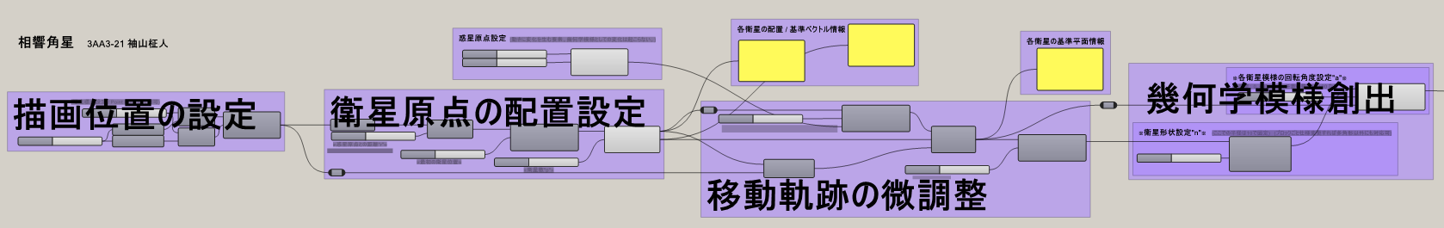
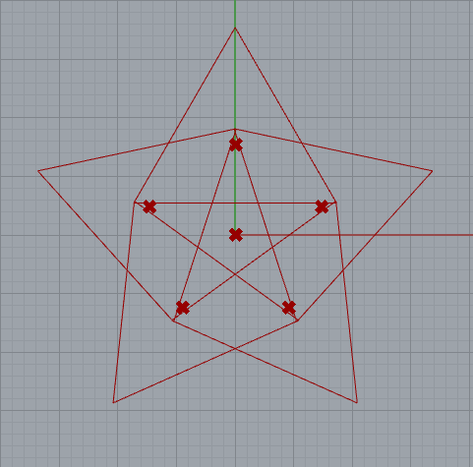
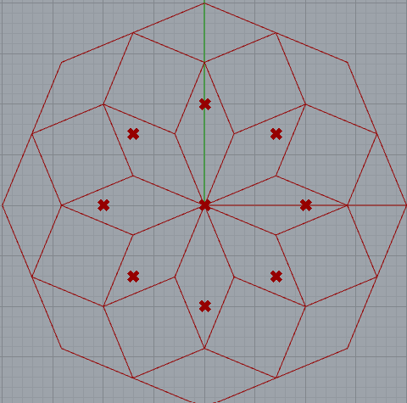
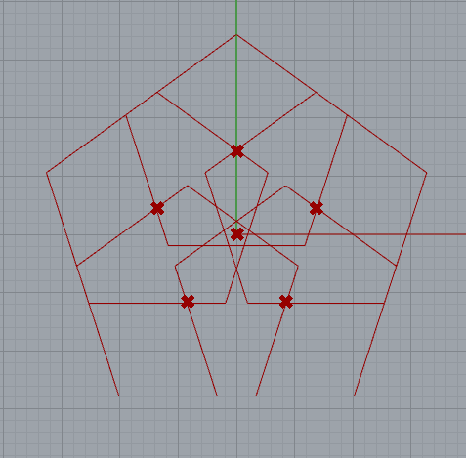
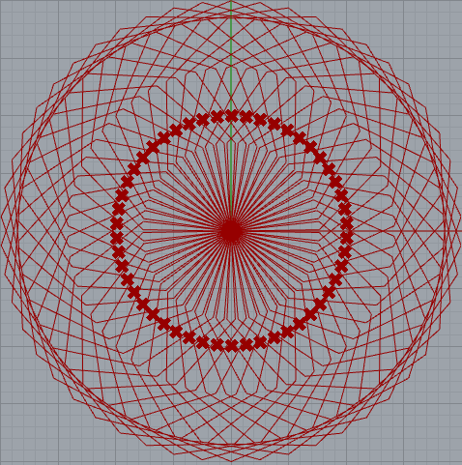
相響角星
衛星に見立てて多角形を環状に並べると、光輪の線が重なり合い、美しい惑星系のような眺めを織り成す。
本作品ではそのような形状を容易に生み出す汎用性の高いプログラムの設計を試みた。調節可能である要素は、
多角形の”原点との距離” ”配置数” ”種類” ”自転角度”の4項目である。これら一つ一つの要素の差が千変万化の世界を齎す。
うまく図が出来上がった後は、その他の微調整項目、特に波状アニメーションの項目にも触れてみてほしい。
ダイアグラム
創出図形サンプル
要素値項目解説：
r: 惑星原点と衛星中心間の距離
p: 衛星配置数
n: 衛星の形状(正n角形)
a: 衛星の自転角度[°]
R=7.71 p=5, n=3, a=30
R=10 p=8, n=8, a=0
R=7.17 p=5, n=5, a=54
R=10 p=50, n=8, a=0

